Slide 3
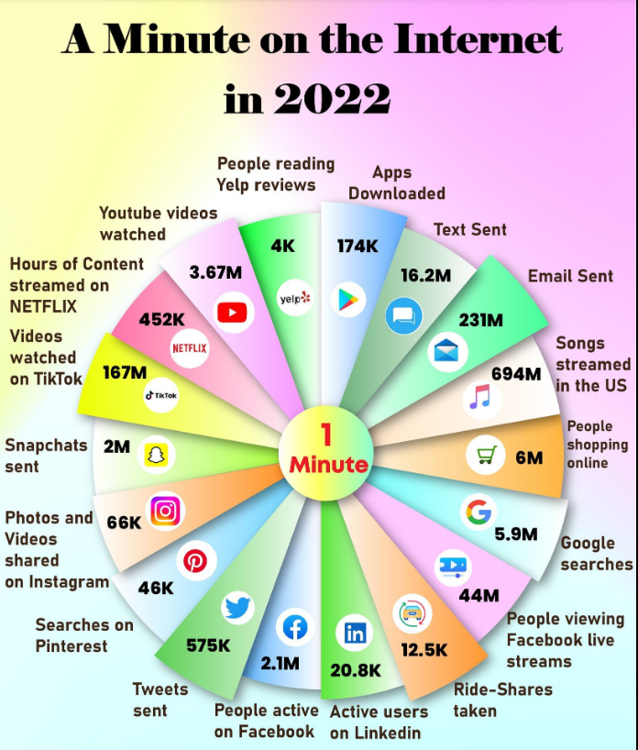

Slide 4
لمحة عامة عن الجريمة الإلكترونية في فلسطين
الجرائم المرتكبة ضد اجهزة الحاسوب والشبكات:-
البرامج الضارة
تصيّد المعلومات
هجوم الوسيط (Man-in-the-Middle)
هجوم رفض الخدمة (DDoS)
حقن SQL
الجرائم التي يحتاج ارتكابها واحدة من وسائل تكنولوجيا المعلومات (استخدام التكنولوجيا كأداة ).
ابتزاز | افساد رابطة زوجية | القرصنه | انتحال شخصية | تشهير | تهديد | سب وشتم | نصب واحتيال

Slide 5
المهام على المستوى الوطني

Slide 6
آلية العمل المتبعة بالفرق الوطنية
فحص خارجي
OWASP and SANS
فحص داخلي
ISO27001

Slide 7
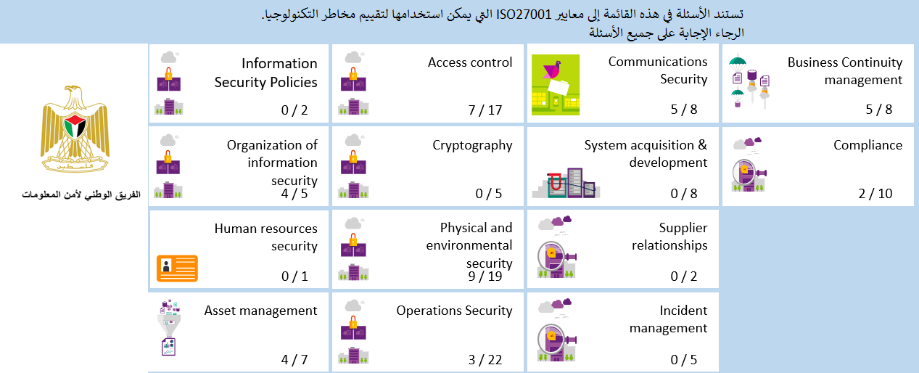
معايير ISO27001

Slide 8
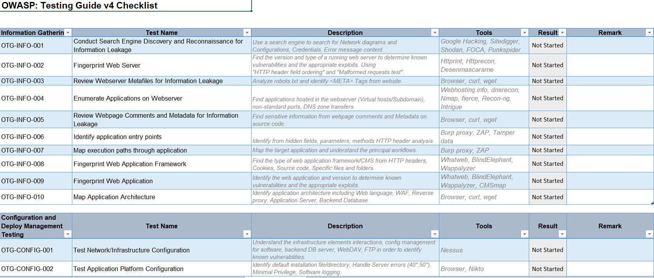
OWASP(Open Web Application Security Project)

Slide 9
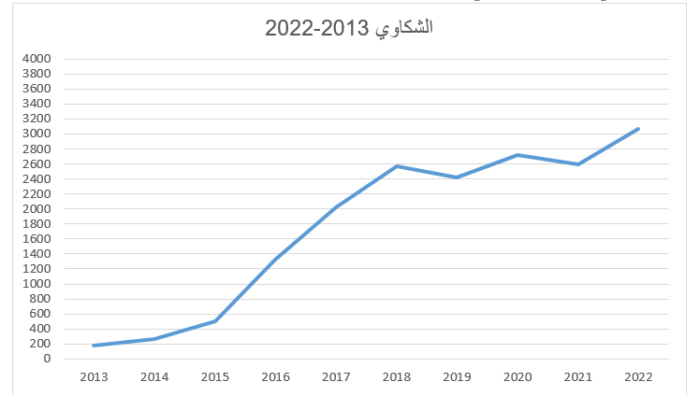
منحنى طبيعي يوضح الزيادة في عدد الشكاوى الواردة

Slide 10
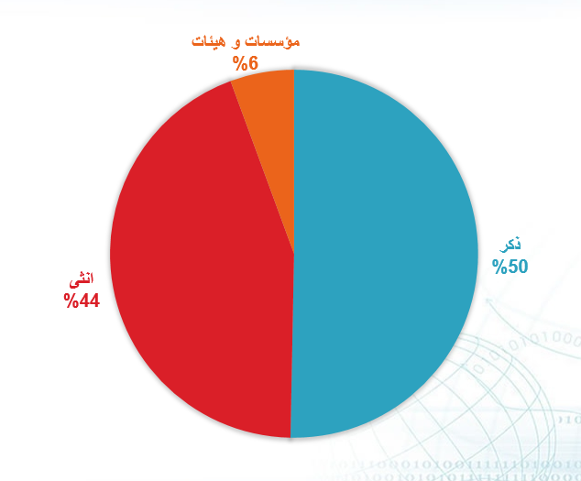
نسبة الشكاوى المقدمة حسب جنس مقدم الشكوى

Slide 11
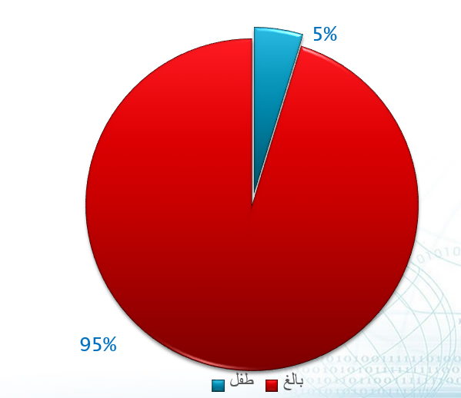
رسم بياني يوضح نسبة شكاوى الاطفال الواردة للدائرة من مجموع الشكاوى

Slide 12
الشكاوى الواردة حسب منصات التواصل الاجتماعي

Slide 13
تحديات مكافحة الجريمة السيبرانية
1-
التحديات التقنية:
2-
التحديات القانونية :
3-
تحديات الموارد :
عدم مواكبة الموارد المادية و البشرية لتقنية المعلومات كونها عالم لا حدود له و في تطور متسارع بشكل مذهل .
التطور التكنولوجي من اهم التحديات في التعامل مع هذه المشاكل.
القوانين والأطر القانونية اللازمة للتحقيق في الجرائم الإلكترونية تتخلف عن التغييرات و التطورات التكنولوجية.
وسائل الحماية الفنية للبيانات (كلمات المرور، التشفير ) تعيق الوصول إليها والإطلاع على محتواها أو استنساخها.

